Slide 1
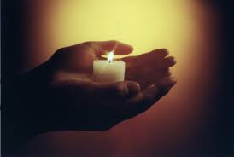
Oče naš…

Slide 2
GA
JE
ŠTO
ŠTO
POTIČE
GOVORI
LOŠE
ČINITI
ČOVJEKU
SAVJESTI
A
I
DOBRO
DOBRO

Slide 3
Ljudi i njihova krivica
Dug i dužnik

Slide 4
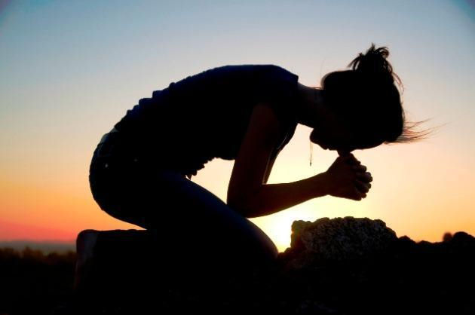
Dug i dužnik
Otvori udžbenik na 52. str.
Tko su najbolji graditelji nebeskog kraljevstva?
Koliko je sluga dugovao kralju?
Kako je kralj odlučio naplatiti svoj dug?
Što je sluga zamolio kralja?
Što je kralj odlučio?

Slide 5
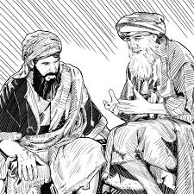
Koliko je sluzi dugovao njegov prijatelj?
Kako je sluga reagirao kad je susreo prijatelja?
Kojim se riječima sluzi obratio prijatelj?
Što je sluga učinio svom prijatelju?

Slide 6
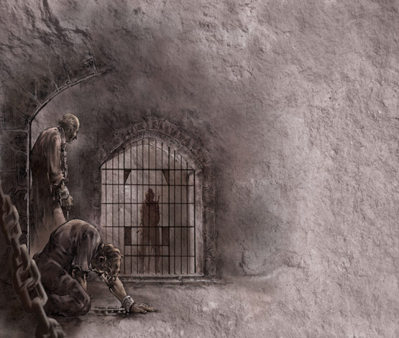
Zašto su prijatelji ovog sluge otišli k gospodaru?
Što je gospodar rekao svome sluzi?
Što je gospodar s njime učinio?
Koju pouku nam Isus daje?

Slide 7
Grijeh
Činiti zlo
Svjesno i slobodno
Mišlju, riječju, djelom i propustom
Bogu, bližnjemu i samome sebi

Slide 8
„Križić – kružić”
Nacrtaj u bilježnicu tablicu.
U svako polje napiši po jedno pitanje.
U paru, s kime sjediš, odigraj igru „križić-kružić”; da bi stavio/al znak u svoje polje moraš znati odgovor na postavljeno pitanje!
Na primjer:
Što je savjest?
 | Koja je zadaća savjesti?

Slide 9
Domaća zadaća:
Odgovori na pitanja:
Što je grijeh?
Kako možeš učiniti grijeh mišlju?
Kako možeš učiniti grijeh propustom?

